Slide 1
Báo cáo Tuần 2 + 3: Android Training Layout
Trình bày : Nguyễn Hữu Tiến
Mentor : Vương Tôn Bảo

Slide 2
Định nghĩa
Layout là thành phần định nghĩa cấu trúc giao diện người dùng hay nói cách khác là thành phần quyết định đến giao diện của một màn hình trong ứng dụng Android. Layout hỗ trợ việc căn chỉnh các widget (Ví dụ: TextView, Button, hay EditText…) như chúng ta thấy trong các ứng dụng Android.

Slide 3
ConstraintLayout
ConstraintLayout là một layout mạnh, khuyến khích bạn dùng nếu có thể vì nó giúp tạo ra các giao diện phức tạp, mềm dẻo (hạn chế tối đa sử dụng các layout lồng nhau). Nó giúp định vị, sắp xếp các View con dựa trên sự ràng buộc liên hệ của các View con với View cha và sự liên hệ ràng buộc giữa các View con với nhau, với cơ chế tạo xích các View, gán trọng số hay sử dụng trợ giúp giao diện với Guideline.

Slide 4
Ràng buộc trong ConstraintLayout
Mỗi view trong ConstraintLayout để định vị được chính xác cần tối thiếu 2 ràng buộc, một theo phương ngang (X) và một theo phương đứng (Y).
Khái niệm ràng buộc giữa các phần tử ở đây ám chỉ sự liên kết với nhau của các phần tử với nhau (kể cả với phần tử cha ConstraintLayout), sự căn chỉnh phần tử theo phần tử khác, hoặc với những đường thẳng ẩn thêm vào. Mỗi ràng buộc của phần tử View sẽ hoặc hưởng đến vị trí của nó theo trục X hoặc trục Y. Các View không có ràng buộc sẽ định vị ở góc trái - trên (tọa độ 0,0).
Trước tiên tham khảo bảng các thuộc tính về ràng buộc layout_constraint ... , các thuộc tính ràng buộc sử dụng với namespace:app, giá trị nó gán vào là một ID của phần tử khác để kết nối ràng buộc hoặc là phần tử cha bằng hằng số "parent"

Slide 5
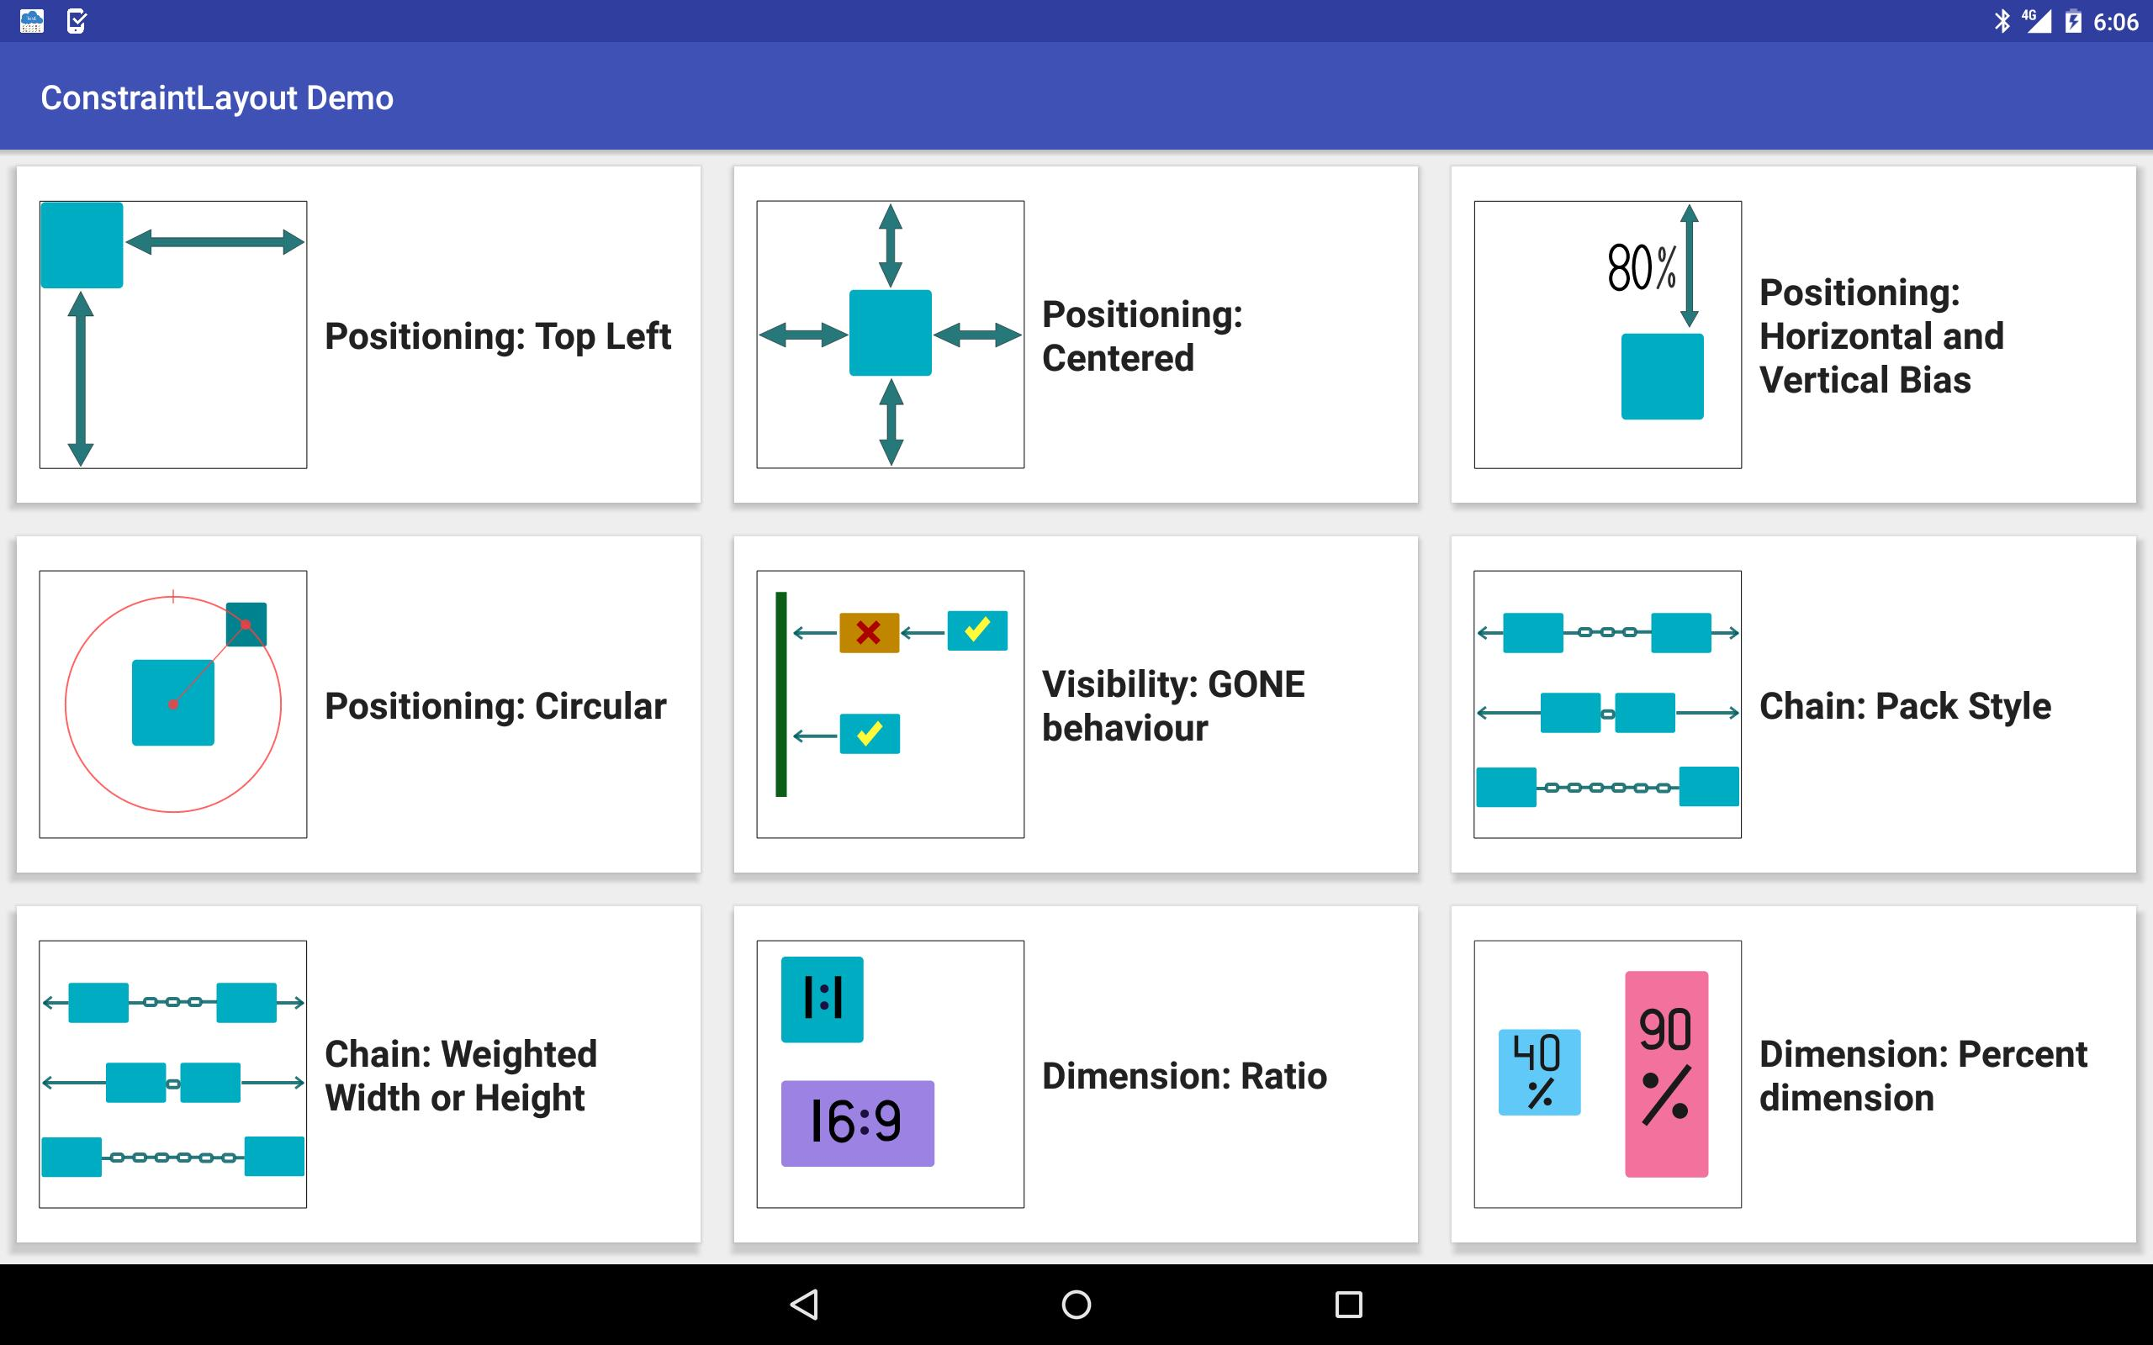
Thuộc tính margin trong các phần tử con

Slide 6
Percents (Phần trăm)
Barriers (rào chắn)
New Optimizations (Tối ưu hoá mới)

Slide 7
View cơ bản
Những gì chúng ta nhìn thấy trên màn hình thiết bị android được gọi là View (trong window thường được gọi là control). View được vẽ trên thiết bị android với một hình chữ nhật.
Các view cơ bản và thường xuyên sử dụng trong android đó là:
TextView
EditText
ImageView
Button
CheckBox
RadioButton

Slide 8
Các thuộc tính chung của View
layout_height :
layout_width :
id :
background :
Thuộc tính này xác định màu nền của view.
margin và padding :
Hai thuộc tính margin và padding khá là quen thuộc với tất cả các bạn lập trình web, trong android hai thuộc tính này cũng như lập trình web và rất dễ nhầm lẫn.
Margin là khoảng từ các cạnh của view hiện tại tới các view khác.
Padding là khoảng cách từ các cạnh của view tới phần content của nó

Slide 9
TextView :
android:textColor: Xác định màu chử của TextView.
android:textSize: Xác định size chử của TextView
android:textStyle: Xác định style chữ TextView, có ba giá trị là normal, bold (in đậm), ilalic (nghiêng).
android:background: Xác định màu nền TextView.
android:drawableLeft: Xác định drawable nằm bên trái text.
Padding trong TextView
android:hint
android:maxHeight, android:maxWidth, android:minHeight
android:textAllCaps="true“
SpannableString

Slide 10
EditText :
EditText là view dùng để lấy giá trị từ người dùng nhập vào. EditText được định nghĩa bởi thẻ <EditText> trong xml.
android:text: Xác định text hiển thị lên EditText
android:textColor: Xác định màu của text.
android:textSize: Xác định kích thước của text.
android:textStyle: Xác định style của text gồm các giá trị italic (nghiêng), bold (in đậm), normal (kiểu thường).
android:inputType: Xác định phương thức nhập của Edittext, có các giá trị như sau: text, number, textPassword, phone, textUrl…

Slide 11
Button :
android:id: Xác định id cho Button
android:text: Xác định văn bản sẽ hiển thị lên Button
android:textColor: Xác định màu văn bản của Button.
android:background: Xác định màu nền của Button
android:fontFamily: xác định font chữ
android:textAllCaps: in hoa tất cả chữ
android:enabled: xét trạng thái click
android:drawable: thêm ảnh vào button
android:padding: căn chỉnh thuộc tính ở trong button
android:layout_margin: căn chỉnh với view cha

Slide 12
ImageView :
ImageView là một view sử dụng rất nhiều trong ứng dụng android, ImageView sử dụng để hiển thị hình ảnh.
Một số thuộc tính phổ biến của ImageView
android:id: Xác định id.
android:src: Xác định source hình ảnh hoặc drawable

Slide 13
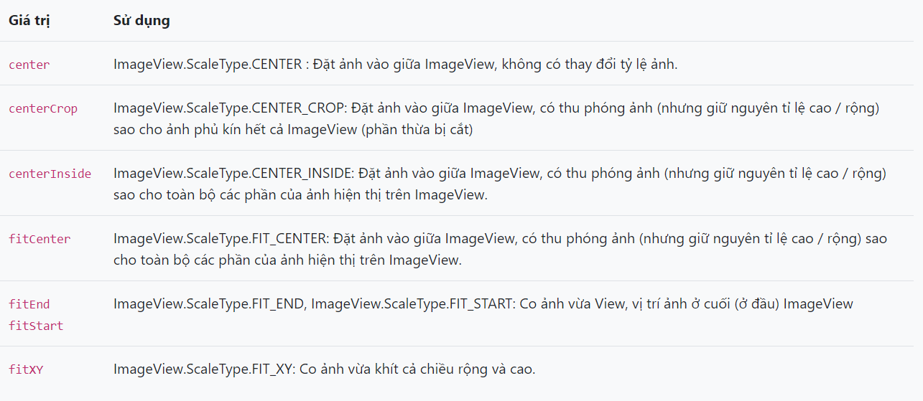
Thay đổ tỷ lệ / căn chỉnh ảnh hiện thi trong ImageView

Slide 14
Sự kiện onClick
Button là một View nhưng chúng có thể cho phép ta tương tác bằng cách bấm vào nó. Nhưng trước khi bạn muốn button nhận biết sự kiện click thì các bạn phải bắt sự kiện click cho button đó.
Các cách bắt sự kiện click
- Bắt trực tiếp
- Bắt trong xml
- bắt sự kiện cho nhiều button

Slide 15
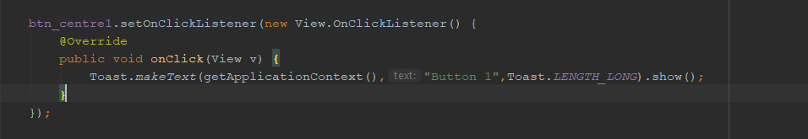
Bắt trực tiếp
Để bắt trực tiếp chúng ta có thể dùng hàm setOnClickListener() bằng cách truyền vào một đối tượng OnClickListener.

Slide 16
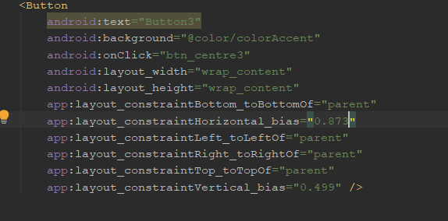
Bắt trong xml
Ngoài cách trên ta có thể tự thêm sự kiện onClick trong chính file xml như sau:

Slide 17

Sau khi bạn thêm sự kiện onClick như vậy, thì ở chỗ “ThongBao” sẽ bị đỏ lên. Chúng ta gõ alt + enter và chọn Create ‘ThongBao(View)’ in ‘MainActivity’ là sẽ hết đỏ ngay. Sau khi chọn như vậy bên activity sẽ tự động tạo một hàm như sau:
Code xử lý sẽ được viết trong hàm này

Slide 18

bắt sự kiện cho nhiều button
Việc quản lý nhiều sự kiên onClick trong code sẽ giúp chúng ta quản lý code tốt hơn , rõ ràng và tường minh hơn.
Để giải quyết vấn đề này thì chúng ta sẽ sử dụng đến hàm setOnClickListener.

Slide 19
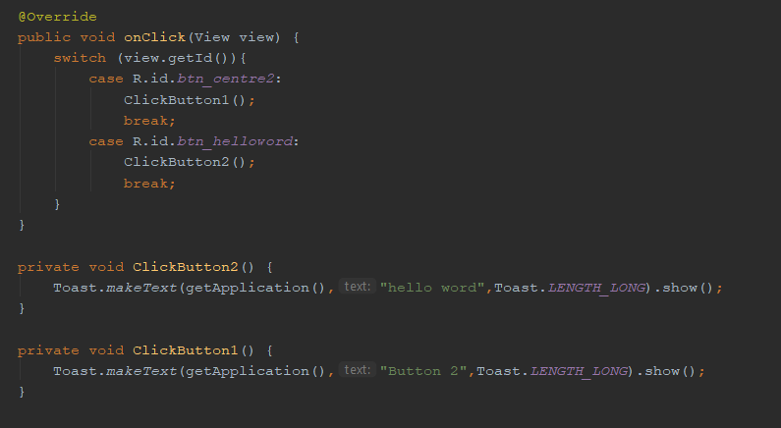

Slide 20
TOAST
Toast là gì?
Toast là kiểu hiển thị thông báo lên trên màn hình trong một khoảng thời thời gian rất ngắn nào đó, nó thường được sử dụng ở trong Activity, Fragment, Service…

Slide 21
Cú pháp
TenActivity.this: ở đây sẽ nhập tên Actitivty của bạn vào nếu như bạn đang sử dụng ở Activity, nếu như bạn sử dụng ở Fragment thì điền vào đó là getActivity().
Content: đây chính là nội dung bạn muốn show lên, ở đây là kiểu String nhé.
Toast.LENGTH_SHORT: thời gian mà Toast hiển thị lên màn hình ở đây có 2 lựa chọn là Toast.LENGTH_LONG và Toast.LENGTH_SHORT, tương ứng với 3s và 1s

Slide 22
Snackbar
Snackbar hiện thị ở cuối màn hình có chức năng như một thông báo, chỉ thị thực hiện nhanh các tác vụ, tìm hiểu và lập trình sử dụng
Một Snackbar là một banner nhỏ, hiển thị ở phía dưới của màn hình điện thoại. Nó có thể hữu dụng trong các trường hợp: chỉ ra một error khi nhập form, xác nhận với user một action nào đó đã hoàn thành, hay thông báo có 1 bản update. Bên cạnh việc cung cấp những thông tin này, bạn cũng có thể đưa thêm các action vào đo như "dismiss", "retry", "undo", hay "override"

Slide 23
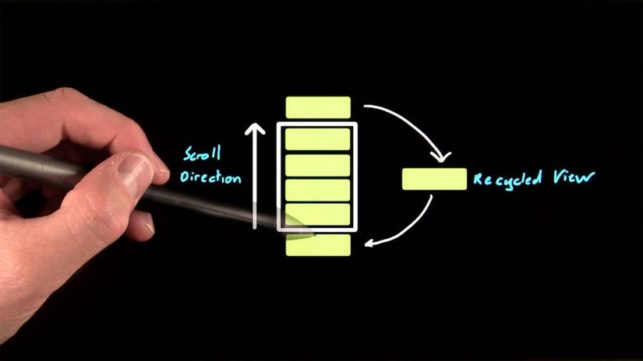
RecyclerView
RECYCLEVIEW là một view group, hiển thị các thành phần con (elements) theo một danh sách, có thể cuộn được theo chiều thẳng đứng , chiều ngang .

Slide 24
Mô hình tổng quát
RecyclerView có 4 component chính bao gồm
RecyclerView.Adapter
RecyclerView.LayoutManager
RecyclerView.ItemAnimator
RecyclerView.ViewHolder

Slide 25
Adapter
Adapter là một thành phần trong RecyclerView có nhiệm vụ được giao để lấy dữ liệu từ một tập dữ liệu (ví dụ: một cơ sở dữ liệu hoặc mảng) và chuyển nó vào LayoutManager,
hàm có nhiệm vụ trình bày nó cho Người dùng. Cũng giống như listview thì đây là thành phần xử lí data collection (dữ liệu kiểu danh sách) và bind(gắn) những dữ liệu này lên các item của Recyclerview Khi tạo custom adapter chúng ta phải override lại hai phương thức là onCreateViewHolder : phương thức dùng để tạo view mới cho recyclerview onBindViewHolder : dùng để gắn data vào view

Slide 26
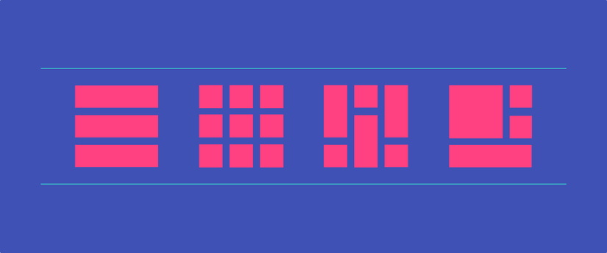
Layout Manager
Là thành phần có chức năng sắp xếp các item trong RecylerView. Các item scroll dọc hay ngang phụ thuộc chúng ta set LayoutManager này cho RecyclerView. Các class con của LayoutManager:
LinenarLayoutManager: Hỗ trợ scroll các item theo chiều ngang hay chiều dọc.
GridLayoutManager: Layout các item trong RecyclerView dưới dạng Grid giống như khi chúng ta sử dụng GridView.
StaggerdGridLayoutManager: Layout các item trong ListView dưới dạng Grid so le

Slide 27
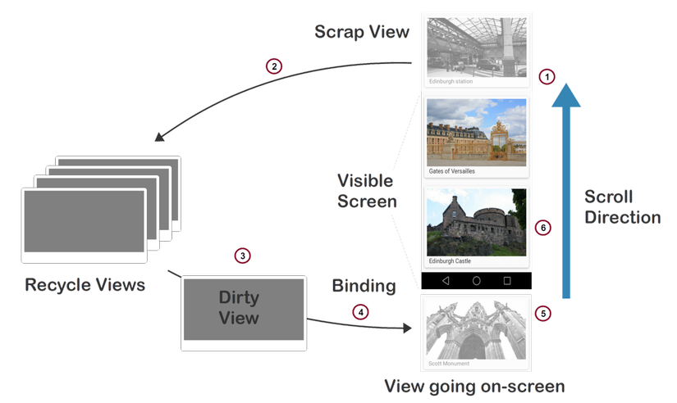
ItemAnimator
RecyclerView.ItemAnimator là một animation của ViewGroup, mọi hành động thêm/sửa/xóa đều được thông báo cho Adapter. *DefaultItemAnimator * được sử dụng như là 1 Animation mặc định và hoạt động khá tốt.

Slide 28
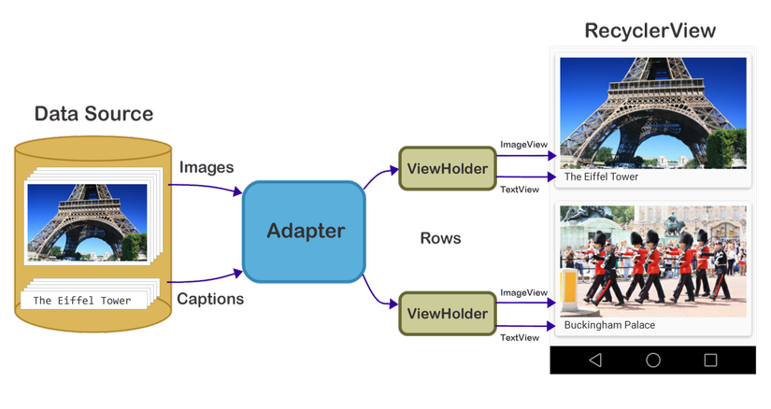
ViewHolder
hiểu dữ liệu được lấy từ tập data set (nhờ adapter) không đưa trực tiếp lên View mà sẽ thông qua ViewHolder để sắp xếp dữ liệu vào từng item view hiển thị lên màn hình

Slide 29
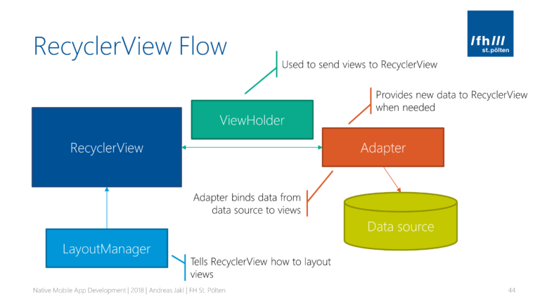
Mô hình hoạt động

